Slide 1
Обучение с подкреплением

Slide 2
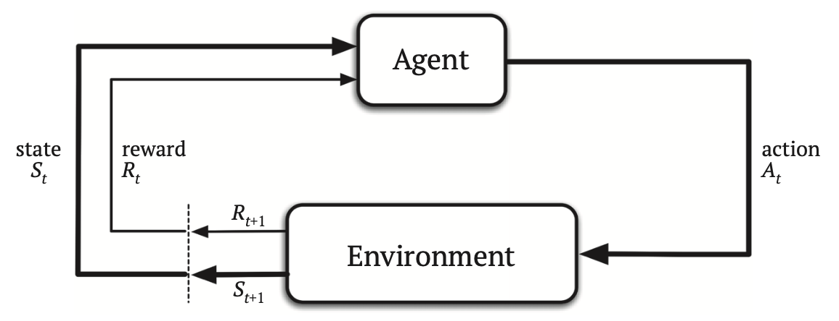





Марковский процесс принятия решений

Slide 3
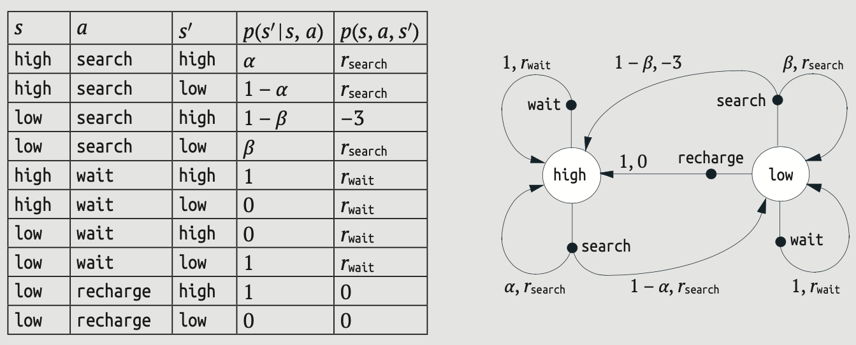
Пример описания робота-уборщика

Slide 4
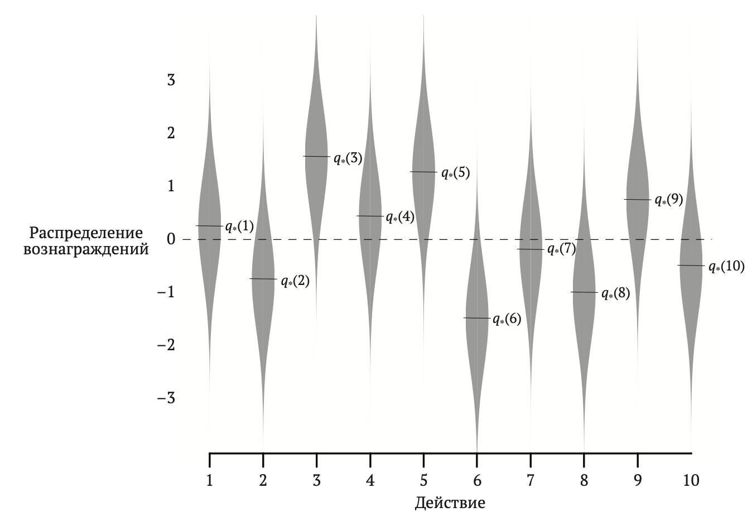
«Многорукий бандит»

Slide 5
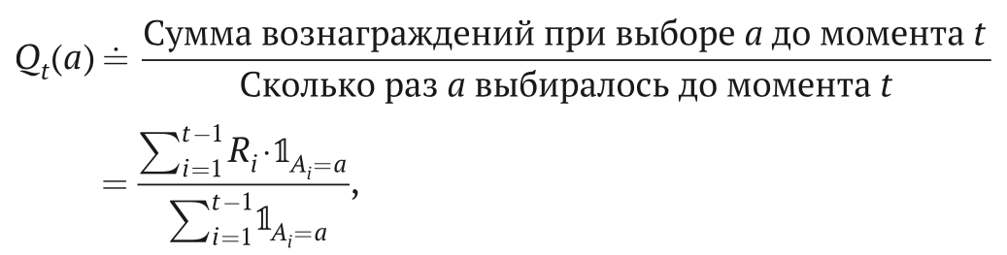
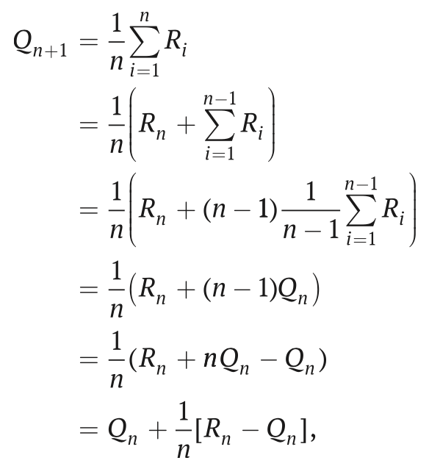

Оценка вознаграждения за действие

Slide 6
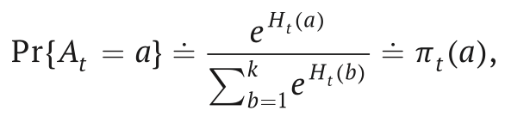
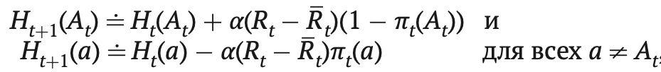


Выбор действия на основе градиентного спуска

Slide 7
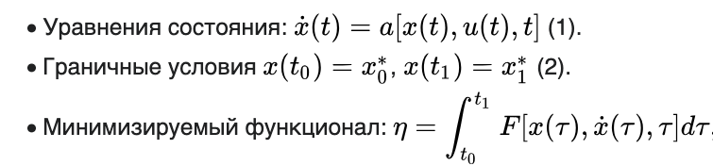
Связь с задачей оптимального управления

Slide 8
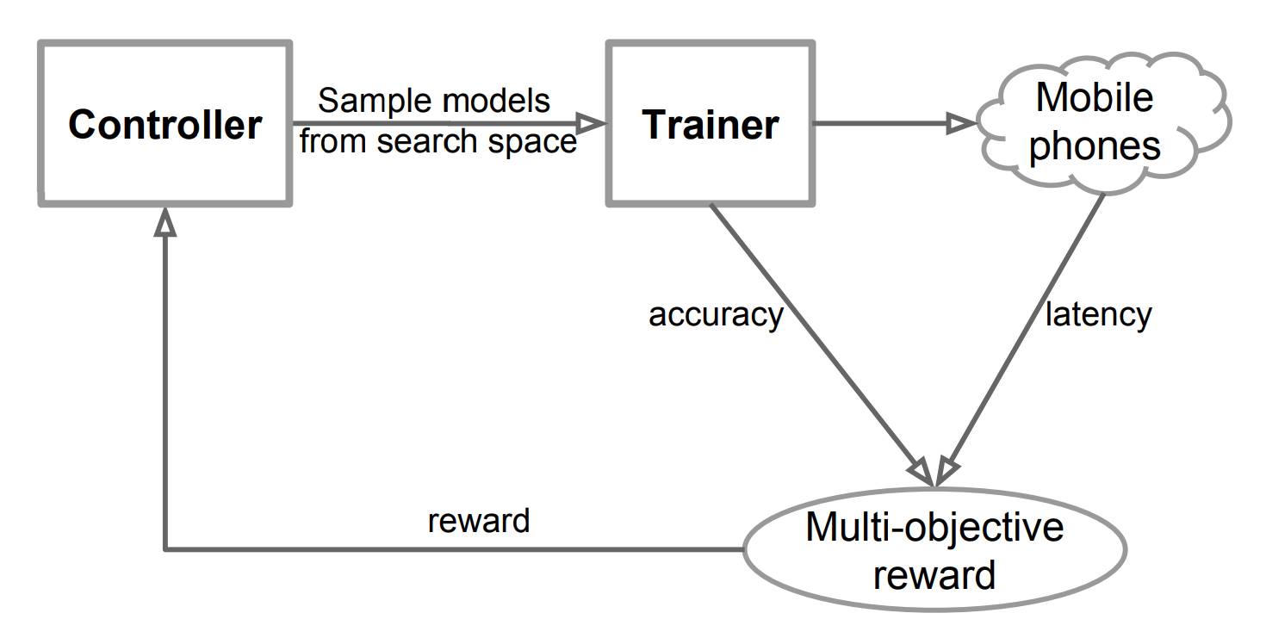
Пример применения EfficientNet
Tan, Mingxing, et al. "Mnasnet: Platform-aware neural architecture search for mobile." Proceedings of the IEEE/CVF conference on computer vision and pattern recognition. 2019.

Slide 9
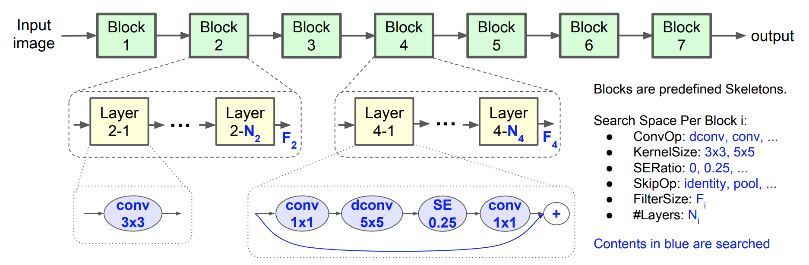
Пространство состояний MNasNet

Slide 10
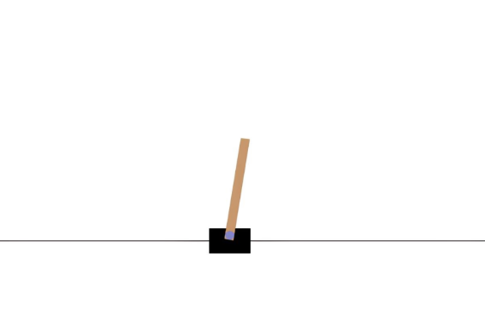
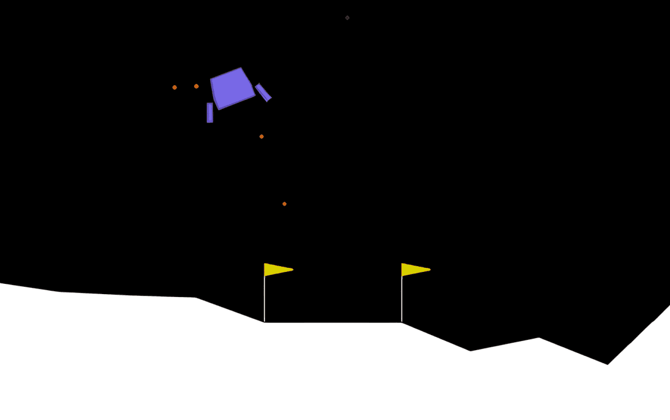
Библиотеки: Gymnasium

Slide 11
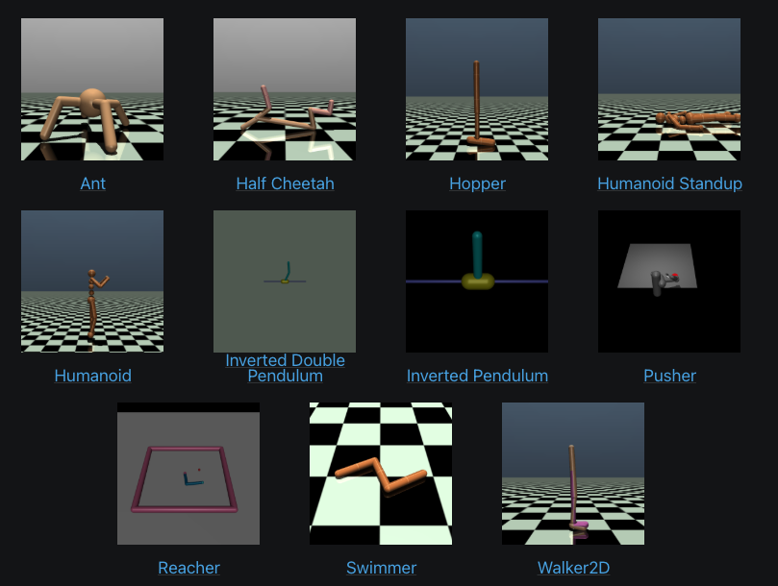
MoJoCo

Slide 12
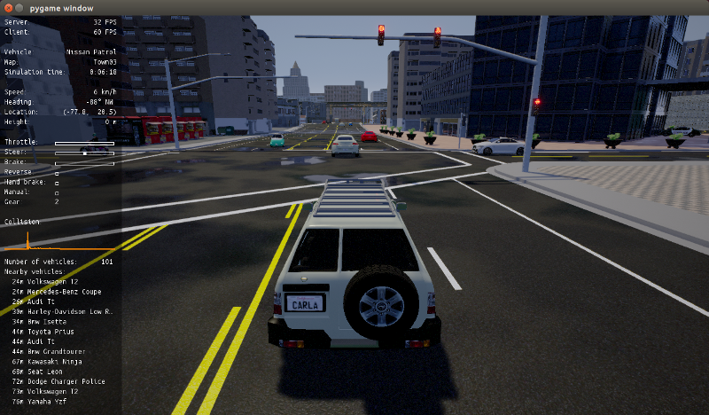
CARLA

